Slide 1
第二章 算法分析(3)

Slide 2
重要的数据结构

Slide 3
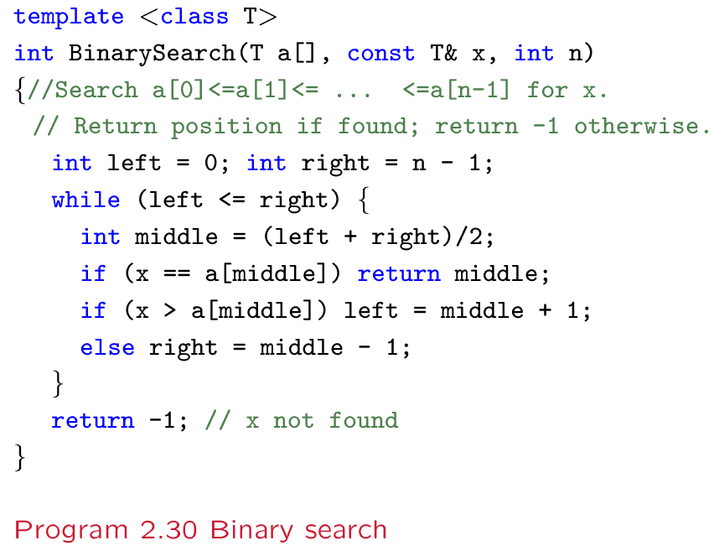
Binary Search
Notes:
折半查找or 二分查找

Slide 4
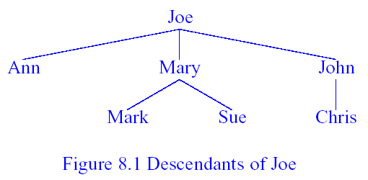
1. 判定树
判定树适合于描述具有层次结构的数据

Slide 5
树的定义
树(tree) t 是一个非空的有限元素的集合.其中一个元素为根(root),余下的元素(如果有的话)组成t 的子树(subtree).
层数(Level):指定树根的层数为1,其子节点(如果有)的层数为2,子节点的子节点的层数为3,等等。
节点的度(degree of an element)是指其孩子的个数。
树的度(degree of a tree)是其元素度的最大值。

Slide 6
二叉树
二叉树(binary tree)t 是有限个元素的集合(可以为空).当二叉树非空时,其中有一个称为根的元素.余下的元素(如果有的话)被组成2个二叉树,分别称为t的左子树和右子树.
二叉树的高度(height)或深度(depth)是指该二叉树的层数.
从根节点到每个节点有唯一一条路径,路径上的边数称为该路径的长度.

Slide 7
二叉树的数学性质
性质1 :包含n (n>0)个元素的树的边数为n-1.
性质2 :若二叉树的高度为h,h≥0,则该二叉树最少有h个元素,最多有2^{h}-1个元素.
性质3 :包含n个元素的二叉树的高度最大为n,最小为「log₂(n+ 1)⎤:
n≤ 2^{h}-1=>2^{h}≥n+1
所以,h≥log₂ (n+1),即:
h≥「log₂(n+ 1)⎤

Slide 8
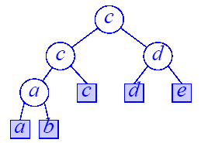

续
扩充的二叉树:补齐外节点的二叉树.设n为其内节点数,则外节点数为n+1;
有n个节点的扩充二叉树,当外节点分布在相邻两层时其深度,外路和内路长度达到最小(平衡原理).
设扩充前深度为k,则有:
2^{k-1}≤n<2^{k}＝>k= +1

Slide 9
续
设E为根节点到外节点的路径长度之和; I为根节点到内节点的路径长度之和.
对有n个内节点的扩充二叉树,用归纳法可证明: E=I+2n (练习)
假定扩充二叉树的外节点分布在相邻两层则:E=m(k-1)+(n+1-m)k,其中m为第k层上的外节点数.又因外节点数n+1=m+2(2^{k-1}-m),所以:m=2^{k}-(n+1), E=(k+1)(n+1)-2^{k}

Slide 10
二分查找的平均复杂度
设I为内路长度,E为外路长度,则:
平均失败查找次数U(n)=E/(n+1);
平均成功查找次数S(n)=(I+n)/n
平均失败查找次数U(n)=E/(n+1)=Θ(logn)
平均成功查找次数S(n)=(I+n)/n= Θ(logn)

Slide 11
二分查找判定树
二分查找过程可用二叉树来描述：把当前查找区间的中间位置上的结点作为根，左子表和右子表中的结点分别作为根的左子树和右子树。由此得到的二叉树，称为描述二分查找的判定树(Decision Tree)或比较树(Comparison Tree)。
注意：
判定树的形态只与结点个数n相关，而与输入实例中R[1..n]关键字的取值无关。

Slide 12
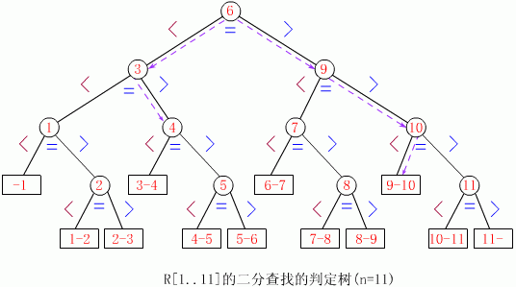
具有11个结点的有序表可用下图所示的判定树来表示

Slide 13
二分查找判定树的组成
①圆结点即树中的内部结点。树中圆结点内的数字表示该结点在有序表中的位置。
②外部结点：圆结点中的所有空指针均用一个虚拟的方形结点来取代，即外部结点。
③树中某结点i与其左(右)孩子连接的左(右)分支上的标记"<"、"("、">"、")"表示：当待查关键字K<R[i].key(K>R[i].key)时，应走左(右)分支到达i的左(右)孩子，将该孩子的关键字进一步和K比较。若相等，则查找过程结束返回，否则继续将K与树中更下一层的结点比较。

Slide 14

续
二分查找算法的判定树为有n个内节点的扩充二叉树而且叶节点分布在相邻两层:二分查找算法最坏和平均情形的时间复杂度为
基于关键字比较的有序表查找算法至少要做
次比较

Slide 15
等价类问题
假定有一个具有n 个元素的集合U= { 1，2，. . .，n}，另有一个具有r 个关系的集合R= { (i₁, j₁) ,(i₂ , j₂ ), ..., (i_{r} , j_{r} ) }。关系R是一个等价关系（equivalence relation），当且仅当如下条件为真时成立：
• 对于所有的a，有(a, a) ∈R 时（即关系是反身的）
• 当且仅当(b, a) ∈ R时(a, b) ∈ R（即关系是对称的）
• 若(a, b) ∈R且(b, c) ∈R，则有(a, c) ∈R（即关系是 传递的）

Slide 16
在给出等价关系R时，我们通常会忽略其中的某些关系，这些关系可以利用等价关系的反身、对称和传递属性来获得
例3-3 假定n= 1 4，R= { ( 1 , 11 )，( 7 , 11 )，( 2 , 1 2 )，( 1 2 , 8 )，( 11 , 1 2 )，( 3 , 1 3 )，( 4 , 1 3 )，( 1 3 , 1 4 )，( 1 4 , 9 )，( 5 , 1 4 )，( 6 , 1 0 ) }。
我们忽略了所有形如( a , a )的关系，因为按照反身属性，这些关系是隐含的。同样也忽略了所有的对称关系。
比如( 1 , 11) ∈R，按对称属性应有( 11,1) ∈ R。其他被忽略的关系是由传递属性可以得到的属性。例如根据( 7 , 11) 和( 11 , 1 2 )，应有(7,12) ∈R。

Slide 17
等价类（equivalence class）是指相互等价的元素的最大集合。
“最大”意味着不存在类以外的元素，与类内部的元素等价。
考察例3-3中的等价关系。
  由于元素1与11，11与1 2是等价的，因此，元素1 , 11 , 1 2是等价的，它们应属于同一个等价类。不过，这三个元素还不能构成一个等价类，因为还有其他的元素与它们等价（如7）。所以{ 1 , 11 , 1 2 }不是等价元素的最大集合。集合{ 1 , 2 , 7 , 8 , 11 , 1 2 }才是一个等价类。
  关系R还定义了另外两个等价类：{ 3 , 4 , 5 , 9 , 1 3 , 1 4 }和{ 6 , 1 0 }。

Slide 18
离线等价类（offline equivalence class）：已知n 和R，确定所有的等价类。
在线等价类（online equivalence class）：初始时有n 个元素，每个元素都属于一个独立的等价类。需要执行以下的操作
  Combine(a, b) 把包含a 和b 的等价类合并成一个等价类。
  Find(e) 确定哪个类包含元素e，搜索的目的是为了确定给定的两个元素是否在同一个类之中
可以利用两个F i n d操作和一个U n i o n操作产生一个组合操作，该操作能把两个不同的类合并成一个类。
C o m b i n e ( a , b )等价于：i = Find(a); j = Find(b);
if(i! = j) Union(i, j);

Slide 19
在线等价类
在线等价类问题也称作离散集合合并/搜索问题（disjoint set union-find problem）
Union-Find数据结构
  设U={1,2,…,n},Ai是U的某些不交子集；
  union(Ai,Aj)指对这些子集中的Ai和Aj做并操作Ai∪Aj;
  find(x),x∈U,指找x所在的子集Ai, 即,x∈Ai;
  假定初始有n个单元素的子集Ai={i},1≤i≤n;
  试图找一种表示集合的数据结构和算法,使得在线(online)地执行任何n-1个union和m≥n个find操作的混合序列的累积时间接近线性的.
  链表不是一个好的选择: find为O(n)

Slide 20
第一种解决方案
在线等价类问题的一种简单解决办法是使用一个数组E，并令E(e) 为代表包含元素e 的等价类。
完成初始化、合并及搜索操作的函数如程序3-46所示。
N 是元素的数目，n 和E 均被定义为全局变量。为了合并两个不同的类，可从类中任取一个元素，然后把该类中所有元素的E 值修改成另一个类中元素的E 值。
I n i t i a l i z e和U n i o n函数的复杂性均为Θ(n)，F i n d的复杂性为Θ( 1 )。
在应用这些函数时，通常执行一次初始化，u 次合并和f 次搜索，故所需要的总时间为Θ( n +u* n +f ) = Θ (u* n +f )。

Slide 21
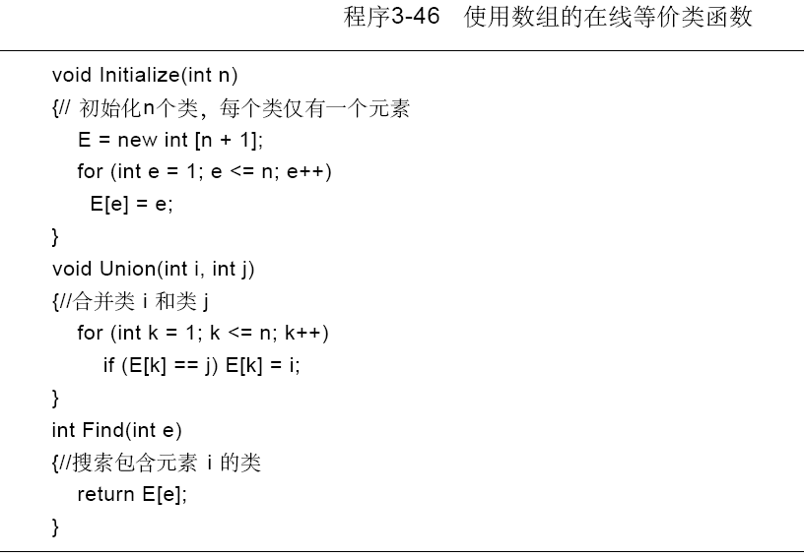

Slide 22
第二种解决方案
针对每个等价类设立一个相应的链表，可以降低合并操作的时间复杂性，可以沿着类j的链表找到所有E[k]=j 的元素，而不必去检查所有的E值
  在使用链表时，初始化和搜索操作的复杂性仍分别保持为Θ( n )和Θ( 1 )。
  每次合并操作的开销为(较小类的大小)。令i 表示合并操作中的较小类。在合并期间， i 中的每个元素从类i 移向类j，因此u次合并的复杂性由移动元素的总次数确定。移动类i 之后，新类的大小至少是类i 的两倍（因为在移动前有s i z e [ i ]≤s i z e [ j ]，而移动之后新类的大小为s i z e [ i ] + s i z e [ j ]）。因此，由于在操作结束时没有哪个类的元素数会超过u+ 1，所以在u 次合并期间，没有哪个元素的移动次数超过l o g₂ (u+ 1 )。在u次移动过程中，最多可以移动2u 个元素，所以，元素移动的总次数不会超过2u l o g₂ (u+ 1 )。至此可以知道执行u 次合并操作所需要的时间为O (ul o gu)
  1次初始化、u次合并操作和f 次搜索的复杂性为O (n+u l o gu+f)
Notes:
定理3-1 如果开始时有n 个类，每个类有一个元素，则在执行u 次合并操作以后，
a) 任何一个类的元素数都不会超过u+ 1。
b) 至少存在n- 2u个单元素类。
c) u < n。

Slide 23
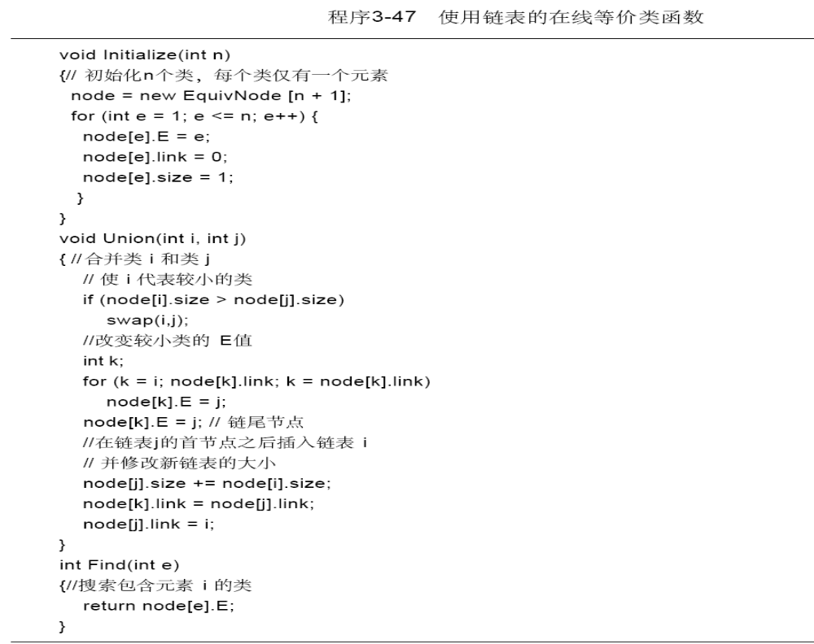

Slide 24
在线等价类的第三种解决方案
把每个集合(类)描述为一棵树
而树中每个非根节点都指向其父节点
用根元素作为集合标识符
如图8.15

Slide 25
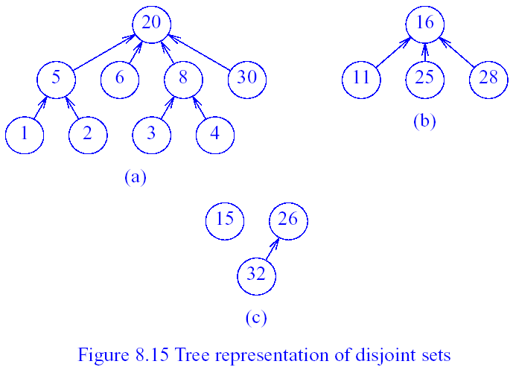
Union-Find算法

Slide 26
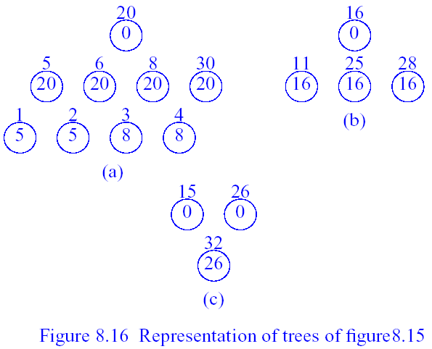
集合的树表示

Slide 27
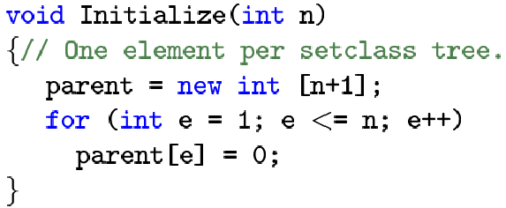
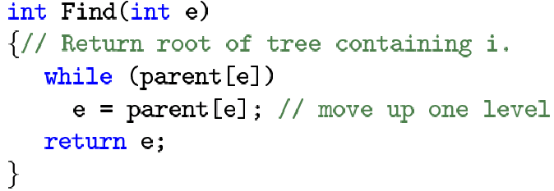
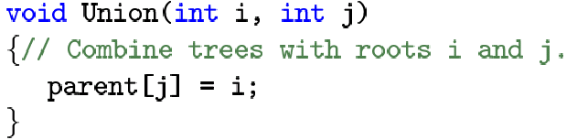
Union-Find算法
Program 8.15 Simple tree solution to union-find problem

Slide 28
算法复杂性
假设要执行u 次合并和f 次查找。因为每次合并前都必须执行两次查找，因此可假设f＞u。
每次合并所需时间为Θ( 1 )。而每次查找所需时间由树的高度决定。在最坏情况下，有m个元素的树的高度为m。

Slide 29
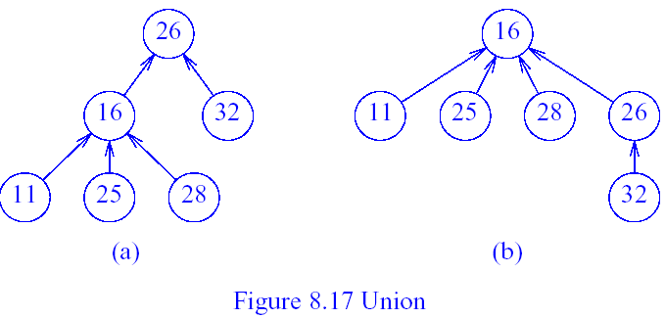
图8.17 Union

Slide 30
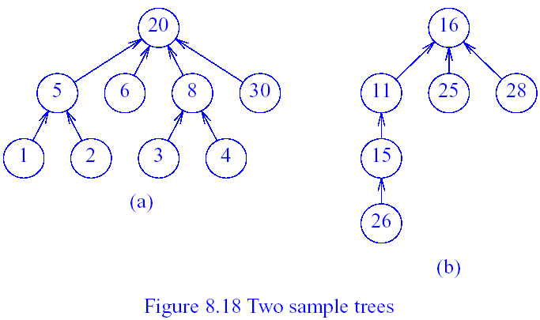
图8.18 Two sample trees

Slide 31
算法改进
使用加权规则
定义[重量规则] 若树i 节点数少于树j 节点数，则将j 作为i 的父节点。否则，将i 作为j 的父节点。
定义[高度规则] 若树i 的高度小于树j 的高度，则将j 作为i 的父节点，否则将i 作为j 的父节点。

Slide 32
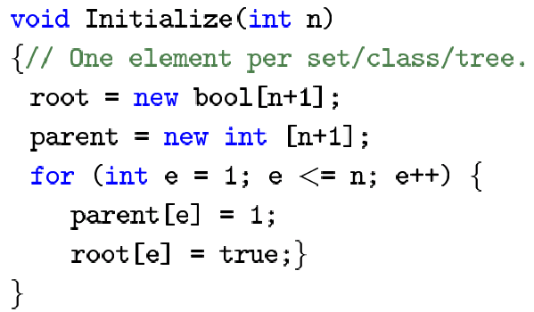
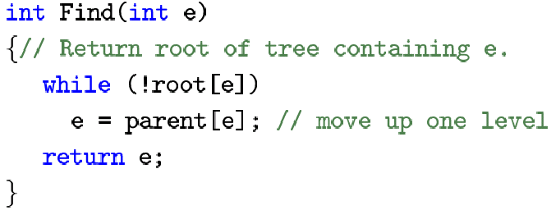
加权规则(Weight rule)

Slide 33
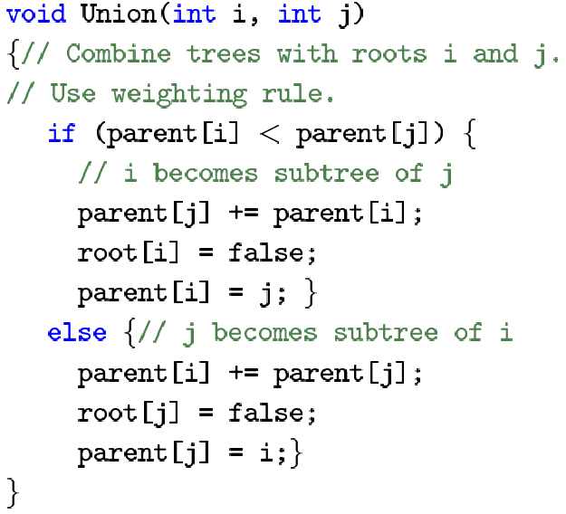
续
Program 8.16 Unioning with the weight rule

Slide 34
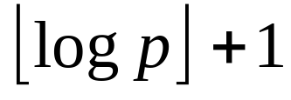
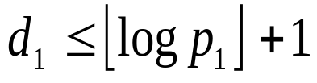

Weight rule lemma
Lemma8.1 假定从单元素集开始执行加权并.
设t是上述过程产生的有p个节点的一棵树,则t的深度不超过
证明:设t₁,t₂为产生t的Union序列中最后一次合并前的树. 设t₁、t₂的节点数为p₁和p₂,(均小于p),又设p₁≤p₂ ,对p₁和p₂用归纳假设:
t的深度d=d₂ 或d₁+1,无论何种情形都有
d≤
(1+logp₁=log2p₁≤log(p1+p2)=logp)

Slide 35
优先队列问题
优先队列中元素出队列的顺序由元素的优先级决定。
例：假设我们对机器服务进行收费。每个用户每次使用机器所付费用都是相同的，但每个用户所需要服务时间都不同。为获得最大利润，假设只要有用户机器就不会空闲，我们可以把等待使用该机器的用户组织成一个最小优先队列，优先权即为用户所需服务时间。当一个新的用户需要使用机器时，将他/她的请求加入优先队列。一旦机器可用，则为需要最少服务时间（即具有最高优先权）的用户提供服务。
如果每个用户所需时间相同，但用户愿意支付的费用不同，则可以用支付费用作为优先权，一旦机器可用，所交费用最多的用户可最先得到服务，这时就要选择最大优先队列。

Slide 36
第一种方案
1）采用无序线性表描述最大优先队列
  假设有一个具有n 个元素的优先队列，插入操作可以十分容易地在表的右端末尾执行，插入所需时间为Θ( 1 )。删除操作时必须查找优先权最大的元素，即在未排序的n 个元素中查找具有最大优先权的元素，所以删除操作所需时间为Θ(n)
2）采用有序线性表
  删除时间均为Θ( 1 )，插入操作所需时间为Θ(n)

Slide 37
第二种方案
可以利用堆数据结构来高效地实现优先队列
定义[最大树（最小树）] 每个节点的值都大于（小于）或等于其子节点（如果有的话）值的树。
最大树不必是二叉树，最大树或最小树节点的子节点个数可以大于2。
定义[最大堆（最小堆）] 最大（最小）的完全二叉树。

Slide 38
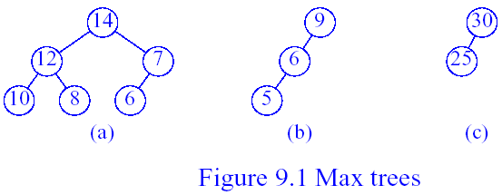
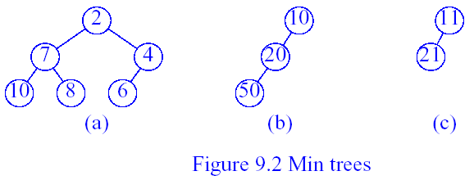
Heaps

Slide 39
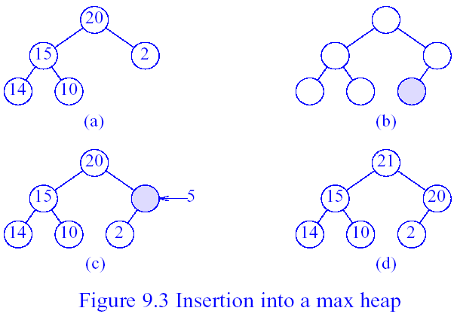
图9.3 Insertion into a max heap

Slide 40
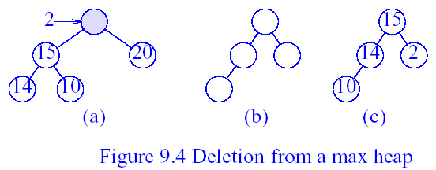
图9.4 Deletion from a max heap

Slide 41
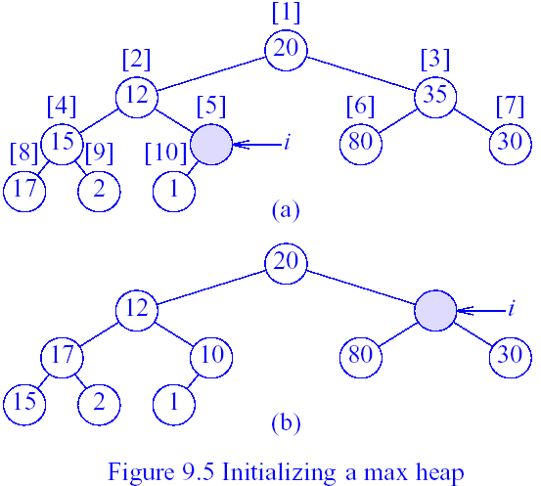
图9.5 Initializing a max heap

Slide 42
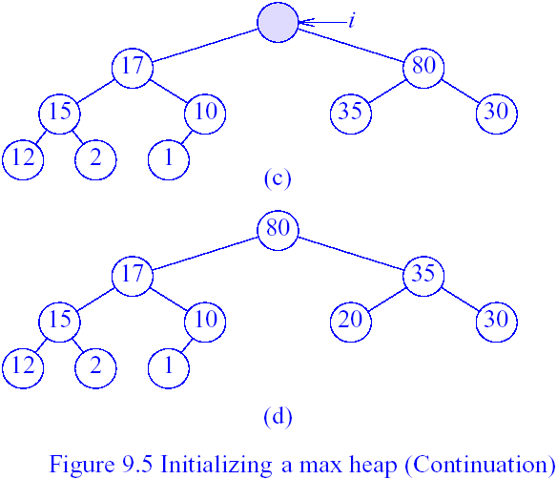
图9.5 Initializing a max heap(续)

Slide 43
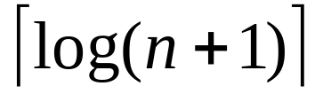
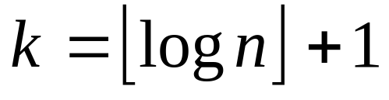
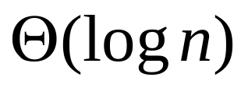
堆排序分析
n个节点的完全二叉树的深度为
堆插入和删除需 即
堆排序时间为O(nlogn)
初始化:O(nlogn)

